Slide 1
Denken lernen – Probleme lösen (DLPL)
BeeBots

Slide 2
Informatisches Denken – wozu?

Slide 3
Denken lernen – Probleme lösen
Problem identifizieren & genau definieren
Strategie entwickeln – vorausdenken
Wenn nötig – herkömmliche Routinen überwinden
Lösung dokumentieren
Kommunizieren mit Gegenüber
Empathie entwickeln

Slide 4
BeeBot – Was ist das?

Slide 5
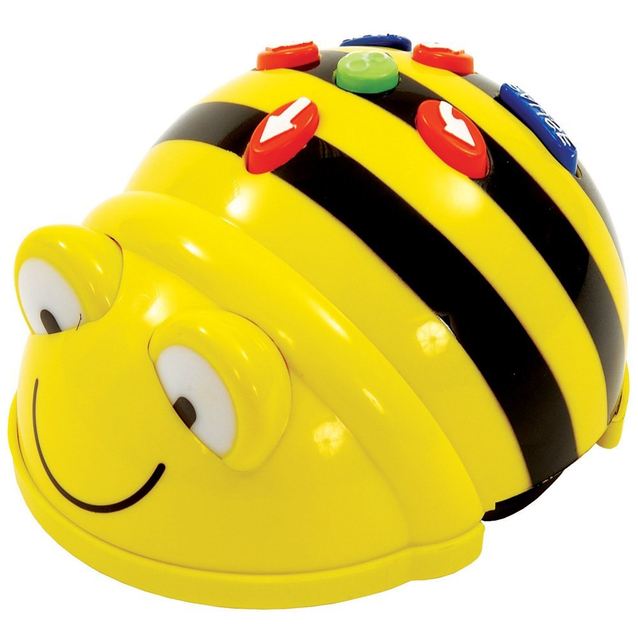
Kleine Bodenroboter zum Einsatz in Kindergarten und Volksschule

Slide 6
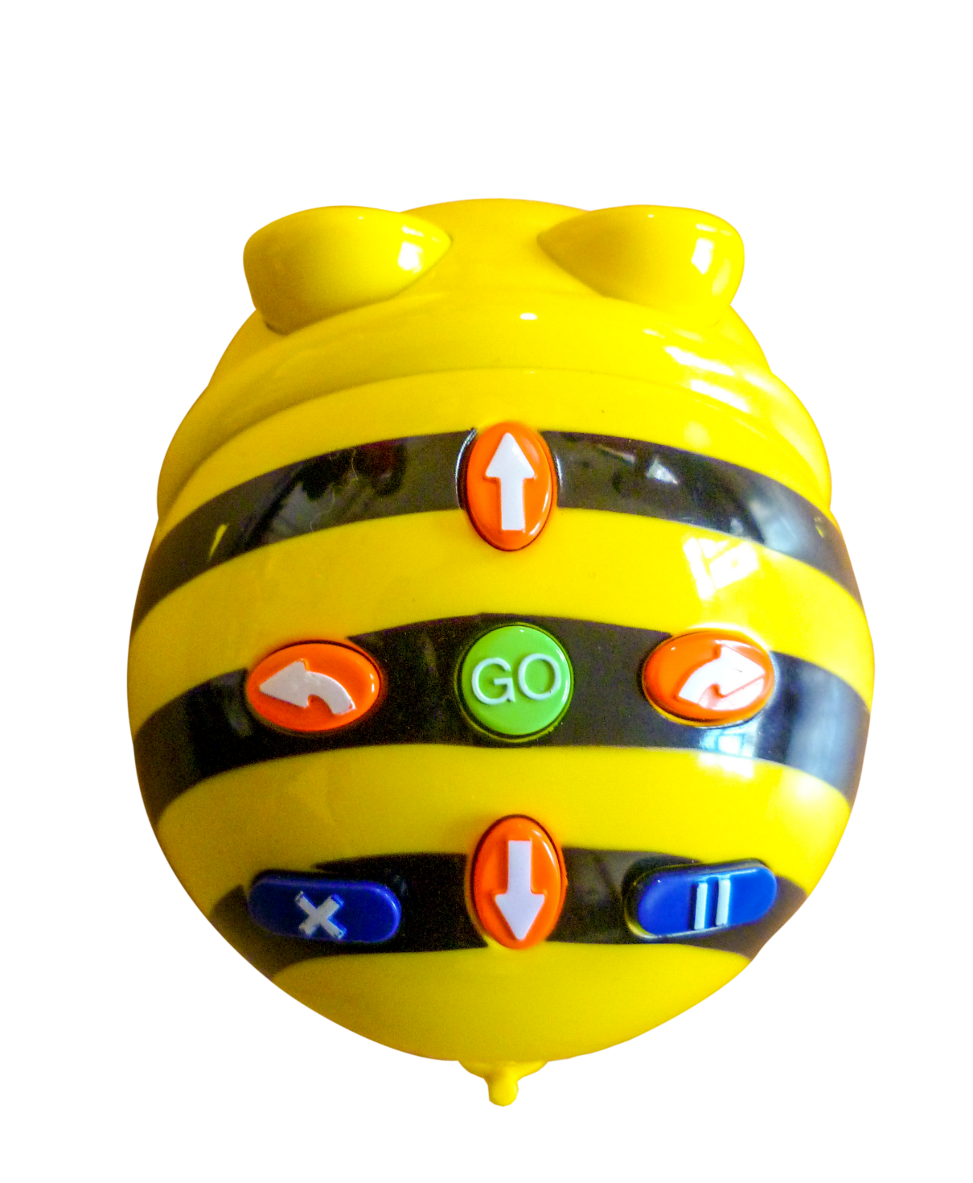
Funktionstasten
vorwärts
FD
GO / Start
GO
LT
links drehen
rechts drehen
RT
X
löschen
Pause
P
BK
zurück

Slide 7
Vorübungen – Einführung ins Thema

Slide 8
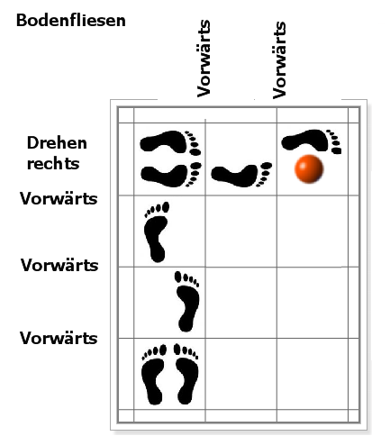
Schritte gehen
Freie Formulierung von Bewegung:
„Gehe zum Objekt und hole das...“
Exakte Formulierung erarbeiten:
1 Schritt vorwärts - Drehung nach rechts (rechten Winkel) - 5 Schritte vor - ...
Übung in Zweiergruppen:
3 Schritte vorwärts - Drehung nach rechts –
2 Schritte vorwärts - Drehung nach links…

Slide 9
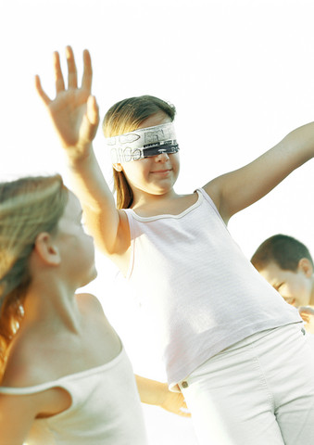
Vorübungen
Variationen:
Nur mit „Rückwärtsgang“ formulieren (keine Vorwärts erlaubt)
Nur Linksdrehung verwenden und vorwärts, ...
Übungen im Turnsaal: Augen verbinden, Hindernisse aufstellen und dirigieren, Wettbewerb (das beste Team in der Verständigung - Zeitmessung, ...)

Slide 10
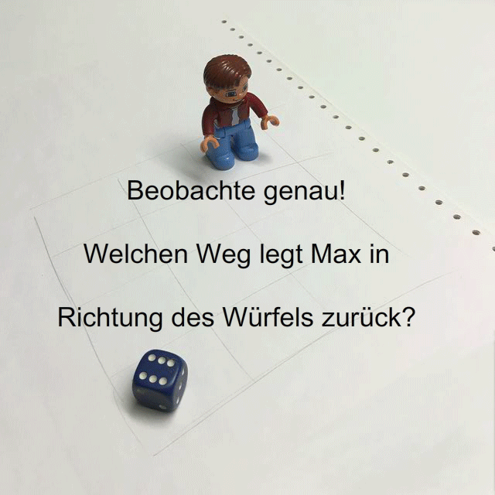
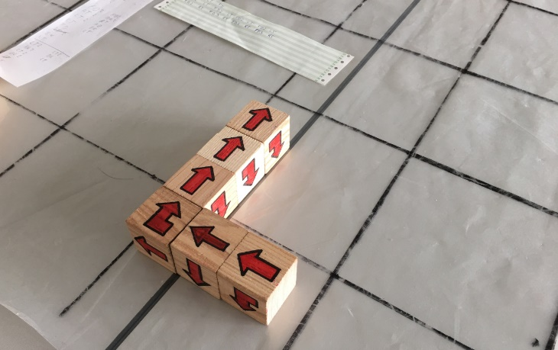
Formulierung der Befehle
Person legt einen bestimmten Weg mit den Holzwürfeln (Pfeilmarkierung) - eine weitere Person geht diesen Weg
Person formuliert selbst den Weg zu einem bestimmten Ziel.
zB.: „Ich gehe drei Schritte nach vorne, dann ...
Die zweite Person legt diesen Weg mit den Würfeln.
Aufschreiben der Befehle für geometrische Figuren, zB.:
Quadrat mit Seitenlänge 2 Einheiten:
FD FD RT FD FD RT FD FD RT FD FD RT
Impulsfrage dazu: Wie könnte man diesen Code vereinfachen?
Bezugsquelle Holzwürfel: https://www.winklerschulbedarf.com/de/c/u1-hz-holzwurfel#1
Schablone zur Beschriftung: Anfrage an Alois Bachinger, baa@ph-linz.at

Slide 11
BeeBots verwenden

Slide 12
Erstes Experimentieren mit der Biene
Programmiere die zuvor aufgeschriebenen Befehle für das Quadrat mit 2 Einheiten und kontrolliere den Weg der Biene. Achte darauf, dass die Biene am Ende wieder in der Ausgangsposition steht.
Eine Person überlegt sich eine einfache Figur, zeichnet diese auf ein kariertes Papier und programmiert die Biene danach. Zweite Person beobachtet die Fahrt und schreibt Befehlsfolge mit.

Slide 13
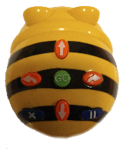
Synchronfahren
Eine Person programmiert einfache Bewegung ein, zeigt vor, zweite Person beobachtet und entwirft Spiegel-Variante.
Biene 1
X
FD
LT
FD
FD
RT
FD
FD
GO
Biene 2
X
FD
RT
FD
FD
LT
FD
FD
GO
Biene 1
Biene 2

Slide 14
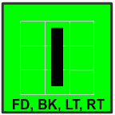
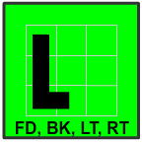
Buchstaben-Spiel
Rasterspielfolie (3 x 1,5 m) auflegen, je ein grünes Buchstaben-Kärtchen und eine Bee-Bot an ein Zweierteam austeilen
Die Teams stellen sich nur entlang der Längsseite der Rasterfolie auf und platzieren die Biene so, dass die Biene bei der Ausführung des Buchstabens auf der Folie bleibt und auch nicht mit anderen Bienen kollidiert.
Nachdem der Buchstabe von der Bee-Bot gefahren wurde, muss sie wieder an der Ausgangsposition landen.

Slide 15

Buchstaben-Spiel
Schwierigere Varianten
Andersfarbige Buchstaben-Kärtchen zur Verfügung stellen: Einschränkung der erlaubten Befehle: Nur die Befehle auf den Karten dürfen verwendet werden.

Slide 16
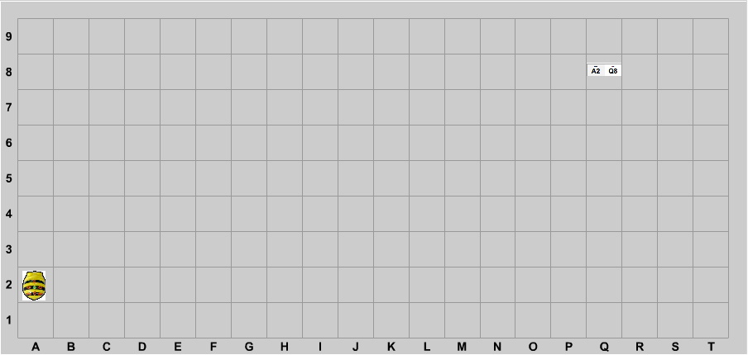
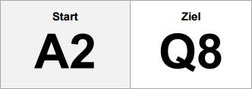
Koordinaten-Spiel
Rasterspielfolie (3 x 1,5 m) verwenden
Jedes Team erhält ein Kärtchen mit einer Start-und einer Zielposition.
Die Teams stellen die Biene auf die Startposition, legen das Aufgabenkärtchen auf die Zielposition und programmieren diesen Weg.
Maximal drei Mannschaften starten gleichzeitig und führen ihre Programmierung vor.

Slide 17
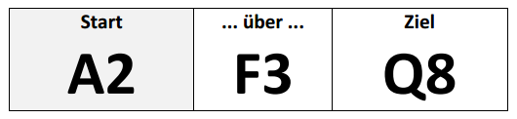
Koordinaten-Spiel
Schwierigere Variante
Zusätzlich zum Start- und Zielfeld gibt es ein Feld,
das passiert werden muss.

Slide 18
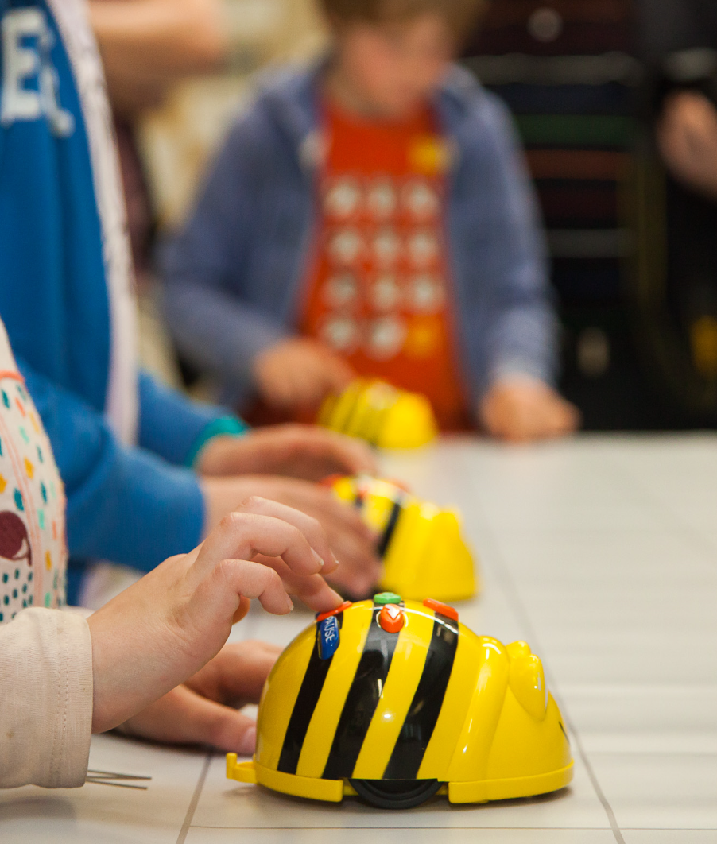
Bewegung zwischen Hindernissen
Es spielen jeweils zwei Teams gegeneinander (zwei Kinder bilden ein Team). Die Teams stellen sich an der Längsseite der Rasterspielfolie mit der Bee-Bot gegenüber auf.
In die Mitte der Folie wird ein Preis auf ein Feld gelegt (Süßigkeit), der mit der Biene erreicht werden muss.
Jede Mannschaft erhält dann drei Bauklötze, die sie dem gegnerischen Team als Hindernis auf dem Weg zum Gewinnfeld in den Weg legen darf.
Die Teams dürfen die Biene vorerst nur programmieren. Danach wird die Programmierung der einzelnen Teams nacheinander vorgeführt. Erreichen beide Teams das Gewinnfeld gibt es für beide einen Preis.

Slide 19
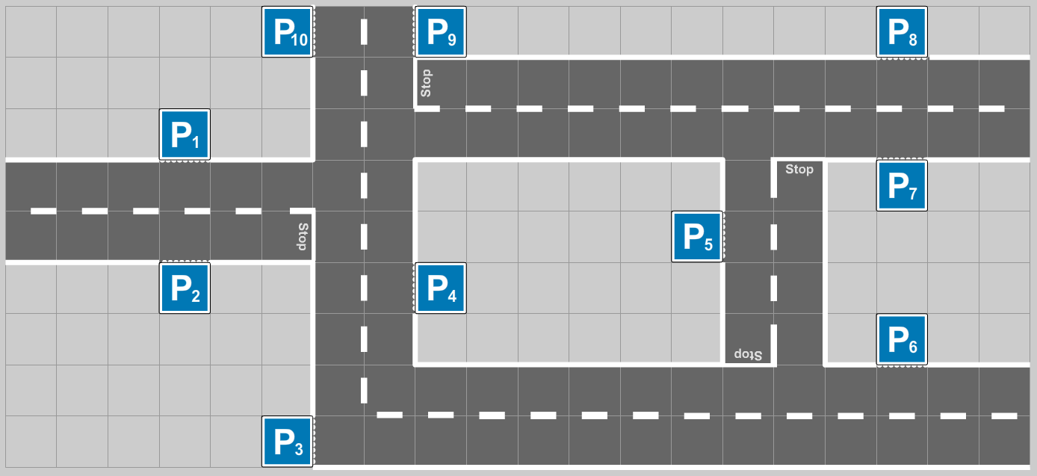
Verkehrsspiel
Verkehrsfolie verwenden
(Rasterspielfolie Rückseite)
Es spielen jeweils zwei Teams gegeneinander.
Es wird ein Startparkplatz und ein Zielparkplatz festgelegt. Die Teams programmieren den Weg der Biene und führen die Programmierung nacheinander vor. Dabei muss das Rechtsfahrgebot beachtet werden.
Zwei Teams tauschen ihre Parkplätze und fahren nach der Programmierung gleichzeitig los. Es sind die Straßenverkehrsregeln zu beachten, eine Kollision oder ein Abkommen von der Straße muss verhindert werden.

Slide 20
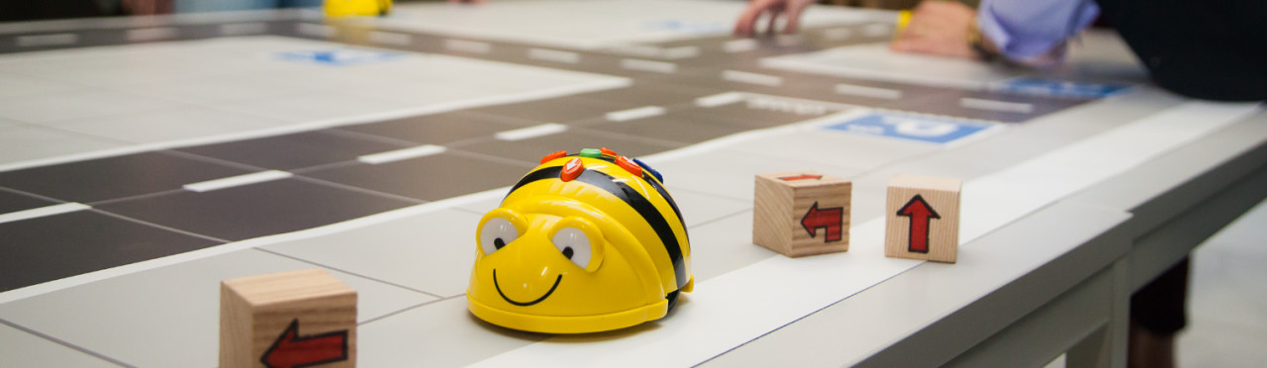
Verkehrsspiel
Variationen
Die Pausetaste nutzen: Bei der Ausfahrt aus dem Parkplatz und bei den Haltelinien muss die Pausetaste bei der Programmierung der Biene verwendet werden.
Verkehrszeichen integrieren (Stopptafel, Einbahn, Einfahrt verboten, vorgegebene Fahrtrichtung, ...)
Vereinfachte
Problemstellung:
Verkehrsregeln
gelten nicht.

Slide 21
Fächerübegreifende Verwendung

Slide 22
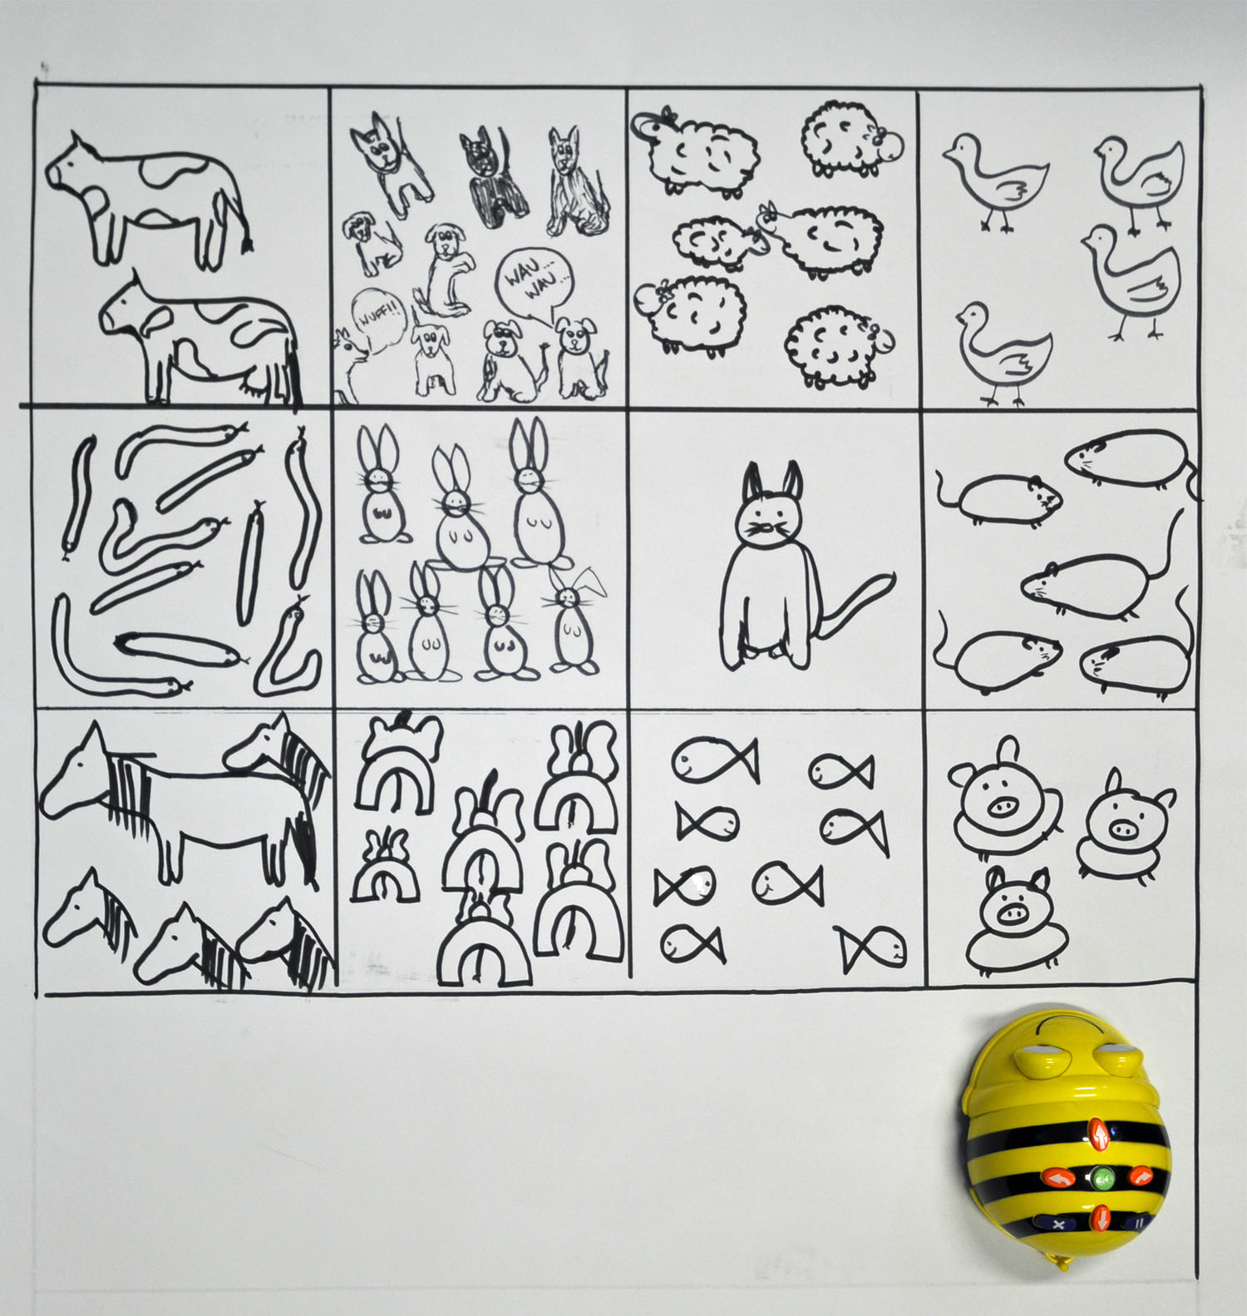
Mathematik
Mengenerfassung
Der Bauer will seine ….. wieder einfangen. Kannst du ihm dabei helfen?
Der Bauer hat ….. verkauft. Hilf ihm, sie für den Transport einzufangen!
Die Bäuerin will umziehen. Hilf ihr, ihre ….. umzusiedeln!
Die Bäuerin muss ….. zum Tierarzt bringen. Hilf ihr dabei!

Slide 23
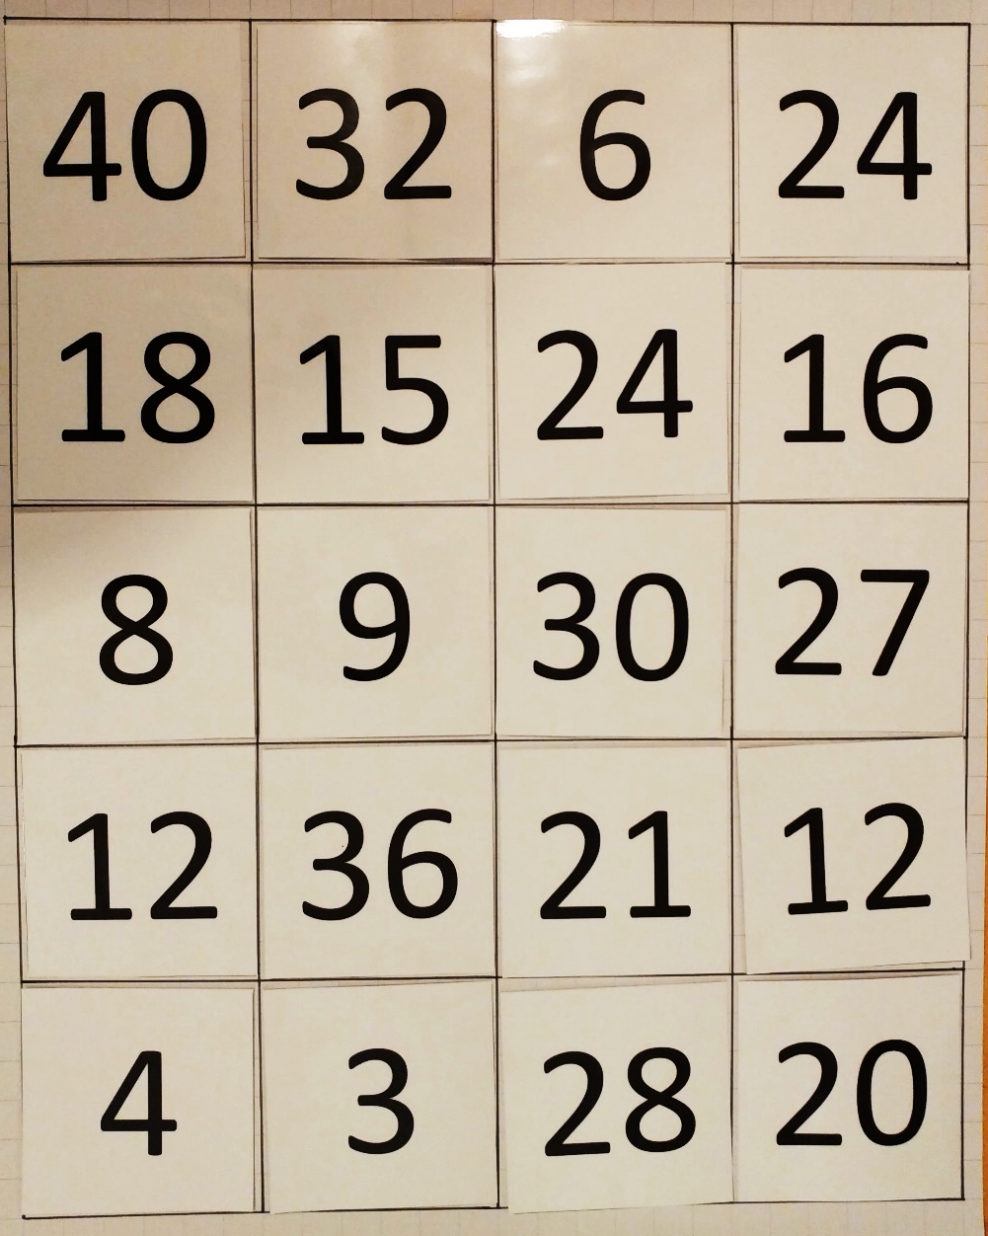
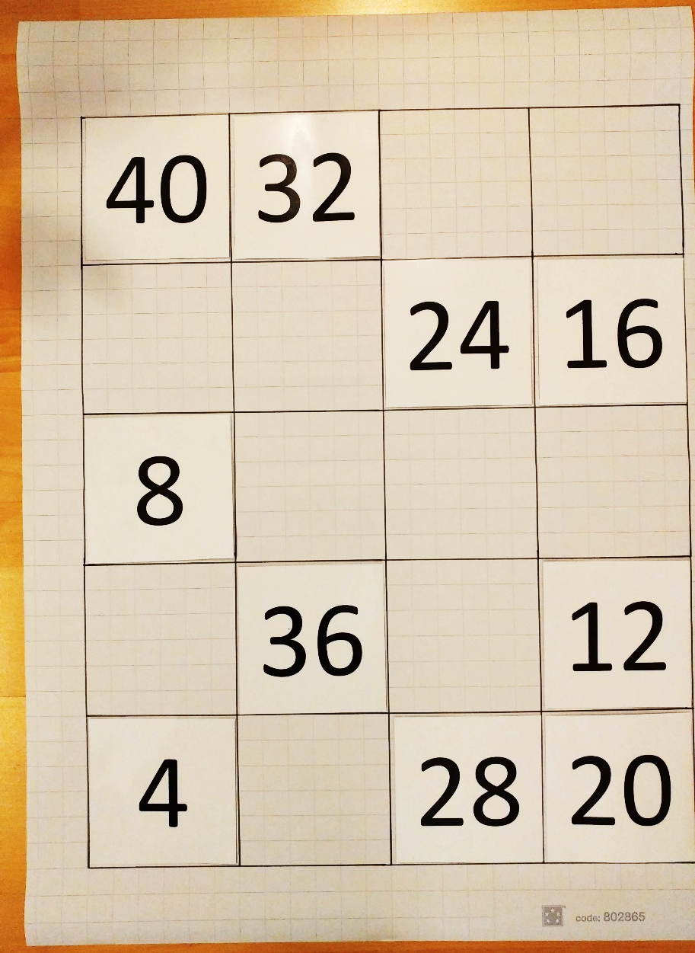
Mathematik
Malreihe aus vier
(mit flexiblen Kärtchen)
Die Biene möchte das Einmaleins aus 3 und 4 lernen. Hilf ihr dabei.
Sprich auf ihrer Fahrt laut mit!
Praktischer Hinweis: Es empfiehlt sich, die Kärtchen mit einer Plastikfolie abzudecken. Erhältlich z.b. unter www.indisplay.com.

Slide 24
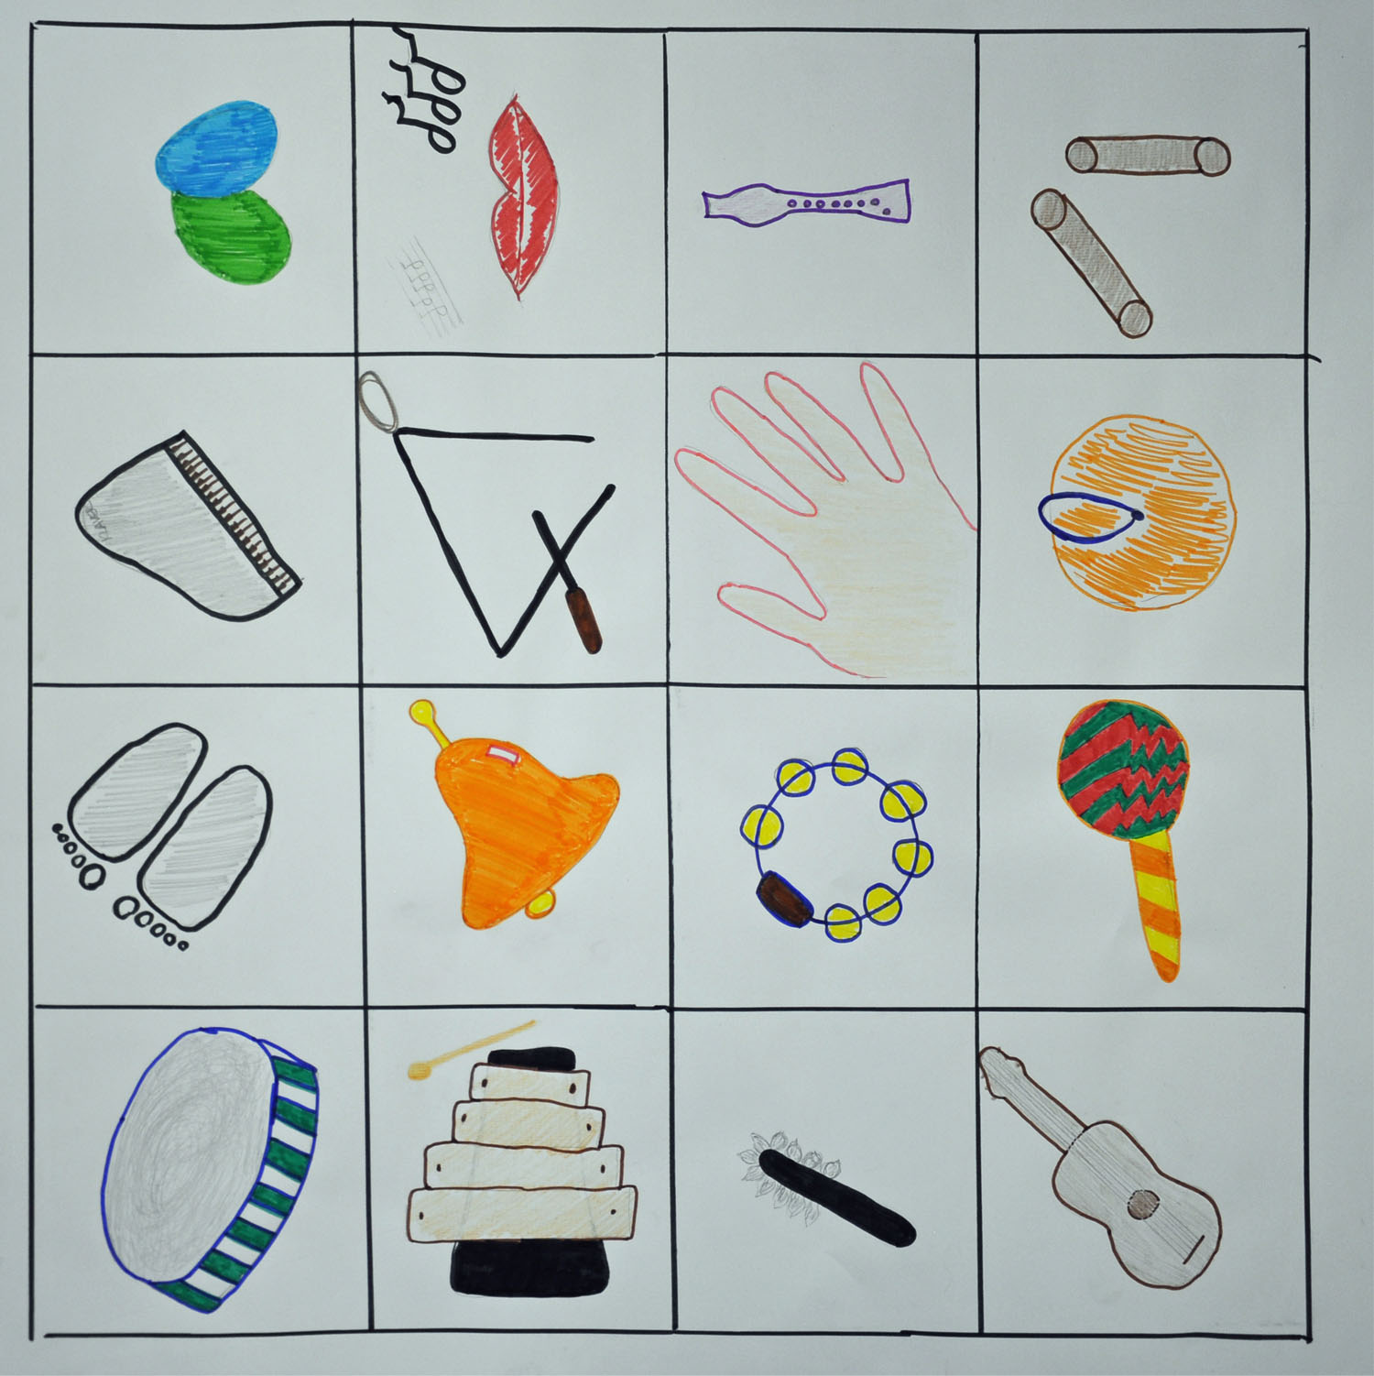
Musik
Instrumente
Verschiedene Instrumente wurden besprochen. Auf den Feldern sind diese abgebildet. Ein Kind spielt ein Instrument, die anderen schließen die Augen. Sie hören, was für ein Instrument es ist und fahren mit dem Beebot auf das passende Feld.

Slide 25
Weitere Entwürfe…
…für Unterlagen aus Flipchart-Papier finden Sie hier:
http://bit.do/beebot-flipchart-ideen
Die Entwürfe entstanden im Rahmen der Lehrveranstaltung „Informatische Bildung“ mit Studierenden der Primarstufe an der PH NÖ.

Slide 26
Robobee-App
http://beebot.baa.at

Slide 27
Ressourcen
Sammlung zur Verwendung der BeeBot im Rahmen des Projekts DLPL (inkl. Bezugsquellen der Materialien):
http://dlpl.beebot.at
Methodische Reihe zum Thema BeeBot
http://beebot.ibach.at/
BeeBot - Erste Schritte (nö://media)
http://hemi.bplaced.net/EDV-Betreuung/BeeBot/BeeBot-Skriptum.pdf
AustroTec – Katalog: Bestellmöglichkeit für BeeBots, Matten & Zubehör
http://www.brandy-test.at/wp-content/uploads/beebot_Web.pdf
Weitere Ideen zur Anwendung
Primarytreasurechest: BeeBot-Materialien zum Download
https://www.primarytreasurechest.com/teachingresources/category/bee-bots-resources.html
Communication4all: BeeBot-Materialien zum Download
http://www.communication4all.co.uk/http/beebot.htm
Einsatzmöglichkeiten für Vorschulkinder und Schulanfänger/innen
http://medienkindergarten.wien/medienpraxis/roboter-coding/der-bienenroboter-bee-bot/

Slide 28
Weiterführende Apps zum Thema Coding
BeeBot
iOS: https://itunes.apple.com/at/app/bee-bot/id500131639?mt=8
BlueBot
Android: https://play.google.com/store/apps/details?id=air.BlueBot&hl=de
iOS: https://itunes.apple.com/at/app/blue-bot/id957753068?mt=8
LightBot – Hour of code
Browserversion: http://lightbot.com/hour-of-code.html
Android: https://play.google.com/store/apps/details?id=com.lightbot.lightbothoc&hl=de
iOS: https://itunes.apple.com/at/app/lightbot-code-hour/id873943739?mt=8
CargoBot
Android: https://www.app-download.com/android/1853/cargo-bot/
iOS: https://itunes.apple.com/at/app/cargo-bot/id519690804?mt=8

